Slide 1


TRƯỜNG TIỂU HỌC ĐỨC GIANG
MÔN TIẾNG VIỆT – LỚP 1

Slide 2

Ôn và khởi động

Slide 3


GIÚP HỌC SINH QUA ĐƯỜNG
PLAY

Slide 4






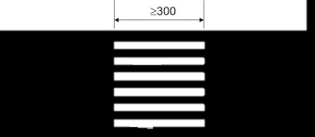



Bài mới
1
2
3
4

Slide 5


đứt dây
bứt phá
Trở về

Slide 6
kẹo mút
sút bóng
Trở về

Slide 7
vứt bỏ
chấm dứt
Trở về

Slide 8
cao vút
mứt tết
Trở về

Slide 9

Bài 53
ap ăp âp

Slide 10



Slide 11

đạp
Khắp
Mẹ đạp xe đưa Hà đến lớp. Khắp phố tấp nập.
tấp
nập

Slide 12


Slide 13
ap
ăp
p
p
p
­âp
đ
ap
đạp
ap

Slide 14
rạp sạp tháp
bắp cặp gặp
đập mập nấp

Slide 15

cá mập
xe đạp
cặp da
âp
ap
ăp

Slide 16
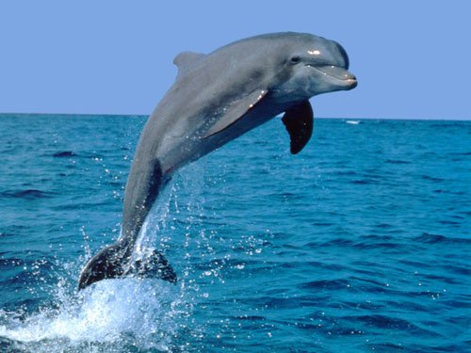

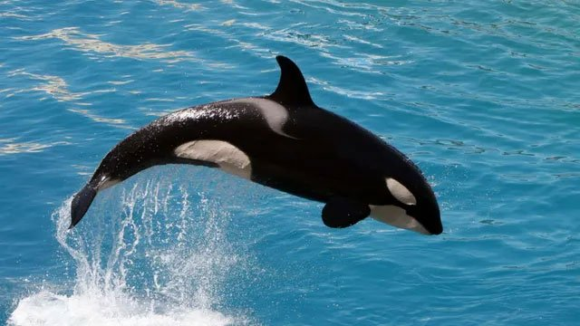
cá mập
cá voi
cá heo

Slide 17
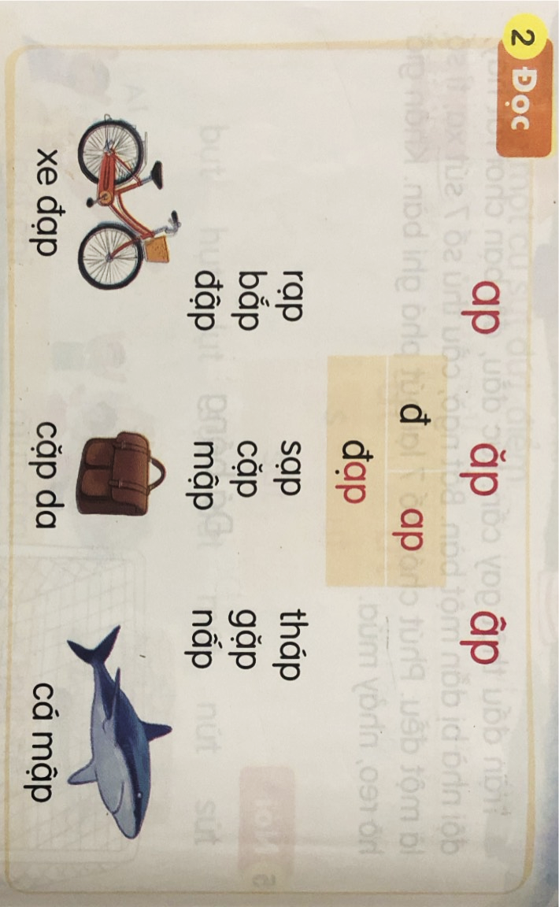

Slide 18


Giải lao

Slide 19


Slide 20
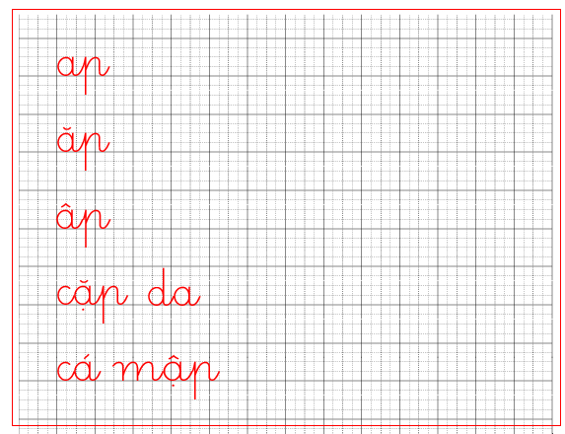

Slide 21
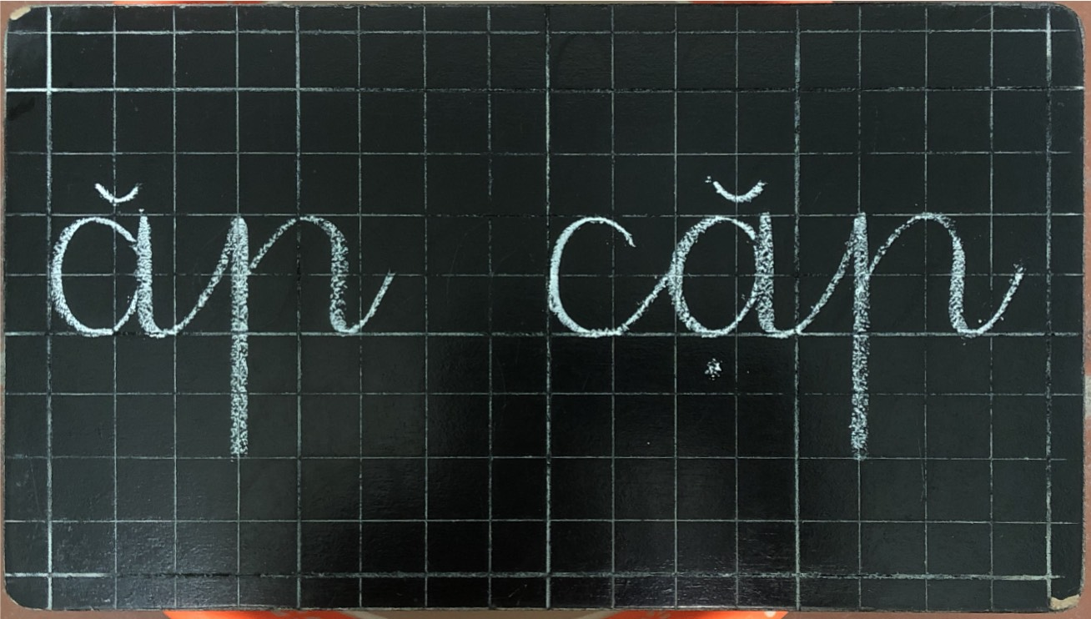

Slide 22
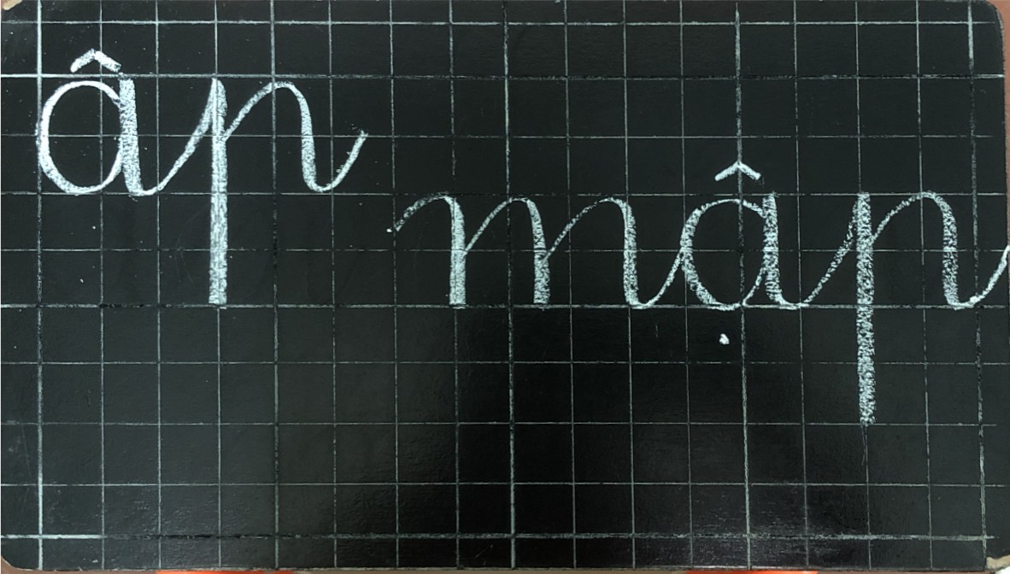

Slide 23


VẬN DỤNG - TRẢI NGHIỆM

